Slide 1
INTERNSHIP · OUTCOME
实习成果汇报
张琦
从流程底座到 Agent 工程闭环
24 岁
苏州大学
计算机科学与技术
2026.07—08
Notes:
【开场｜建议 0.35 分钟】
各位领导、老师好，我是张琦，来自苏州大学计算机科学与技术专业。
这次汇报围绕一条主线展开：从流程平台底座，到 Agent 生成与业务落地闭环。
重点讲 Agent Web，Platform 与 Business Base 作为支撑链路补充。
转场：先用一页说明我的个人背景和实习定位。
[Sources]
- Git author: zhangqi@test.com
- Repository: flow-mind

Slide 2
个人与定位
02
我的实习主线，是把 Agent 生成做成工程闭环
24
后半程重点投入
Agent Web
岁
让生成结果可确认、可验证、可修复，并安全进入业务系统。
苏州大学
汇报重心
计算机科学与技术
70% AGENT WEB
30% 底座
前期参与 Platform 运行时，并持续参与 Business Base
张琦 · 2026.07—08
个人与定位
Notes:
【个人与定位｜建议 0.65 分钟】
我今年 24 岁，专业背景是计算机科学与技术。
实习前期参与 Platform 运行时建设，后半程重点投入 Agent Web，并持续参与 Business Base。
我的关注点不是模型一次生成了多少代码，而是结果能否确认、验证、修复并安全进入业务系统。
因此后续内容会用约七成时间讲 Agent Web，三成时间讲平台与业务底座。
转场：接下来先沿 Git 时间线回看这条工作主线是如何逐步形成的。
[Sources]
- Git history filtered by zhangqi@test.com

Slide 3
工作轨迹
03
跨 7 个自然周，从流程运行时走向 Agent 全栈交付
171
142
29
Git 署名证据
工作范围不是突然切换，
而是从流程能力逐步走向 Agent 工程交付。
署名提交
非合并提交
活跃提交日
07.09—07.29
07.30—08.02
08.03—08.07
08.10—08.21
Platform 运行时
Agent Web 起步
质量闭环
业务落地
M0—M6 · 契约、幂等、附件、会签
M0—M2 · 会话、需求、流程预览
静态门禁 · Reviewer · 三轮 Repair
动态数据 · 业务入口 · 复杂金标
张琦 · 2026.07—08
工作轨迹
Notes:
【工作轨迹｜建议 0.75 分钟】
按邮箱 zhangqi@test.com 统计，共有 171 次署名提交，其中 142 次为非合并提交，覆盖 29 个活跃日。
前半段集中在 Platform 运行时，从契约、节点推进逐步完善到附件和会签。
随后工作重心转向 Agent Web，从 M0-M2 骨架到质量门禁与三轮修复。
最后把动态数据、业务入口和复杂金标样例串成跨模块闭环。
转场：这段演进最终沉淀成一套明确分工的 Agent Web 架构。
[Sources]
- git rev-list --all --author=zhangqi@test.com --count
- git rev-list --all --author=zhangqi@test.com --no-merges --count
- ad33fb5, f745a6d, 7c998cf, ef3f0d0, e7b1e9a

Slide 4
Agent Web｜70%
04
Agent 负责受限推理，确定性服务守住业务边界
三道人控门禁
01
交互层
对话 · 需求/流程预览 · Monaco Diff · 质量报告
Vue3 工作台
01
确认结构化需求
02
编排层
Requirement · Generator · Reviewer · Repair · 三道门禁
02
确认流程并发布激活
Agent + 状态机
03
确认代码与质量结果
03
执行层
Platform API · 暂存区 · Safe Writer · Business Base
确定性服务
张琦 · 2026.07—08
Agent Web｜70%
Notes:
【Agent Web｜70%｜建议 1.15 分钟】
前端工作台负责对话、需求与流程预览、代码 Diff 和质量报告，让关键中间结果对人可见。
编排层用显式状态机协调 Requirement、Generator、Reviewer 和 Repair Session。
确定性服务负责幂等、状态、外部写入和失败恢复，模型不直接控制真实业务状态。
三道门禁分别确认需求、流程和代码产物，避免错误从一个阶段直接穿透到下一个阶段。
转场：职责边界解决了谁来做决定，下一页继续说明怎样把一次生成变成可交付流水线。
[Sources]
- agent-web/backend/src/workflow/workflow.service.ts
- commits ad33fb5, f745a6d, 12d7ae2

Slide 5
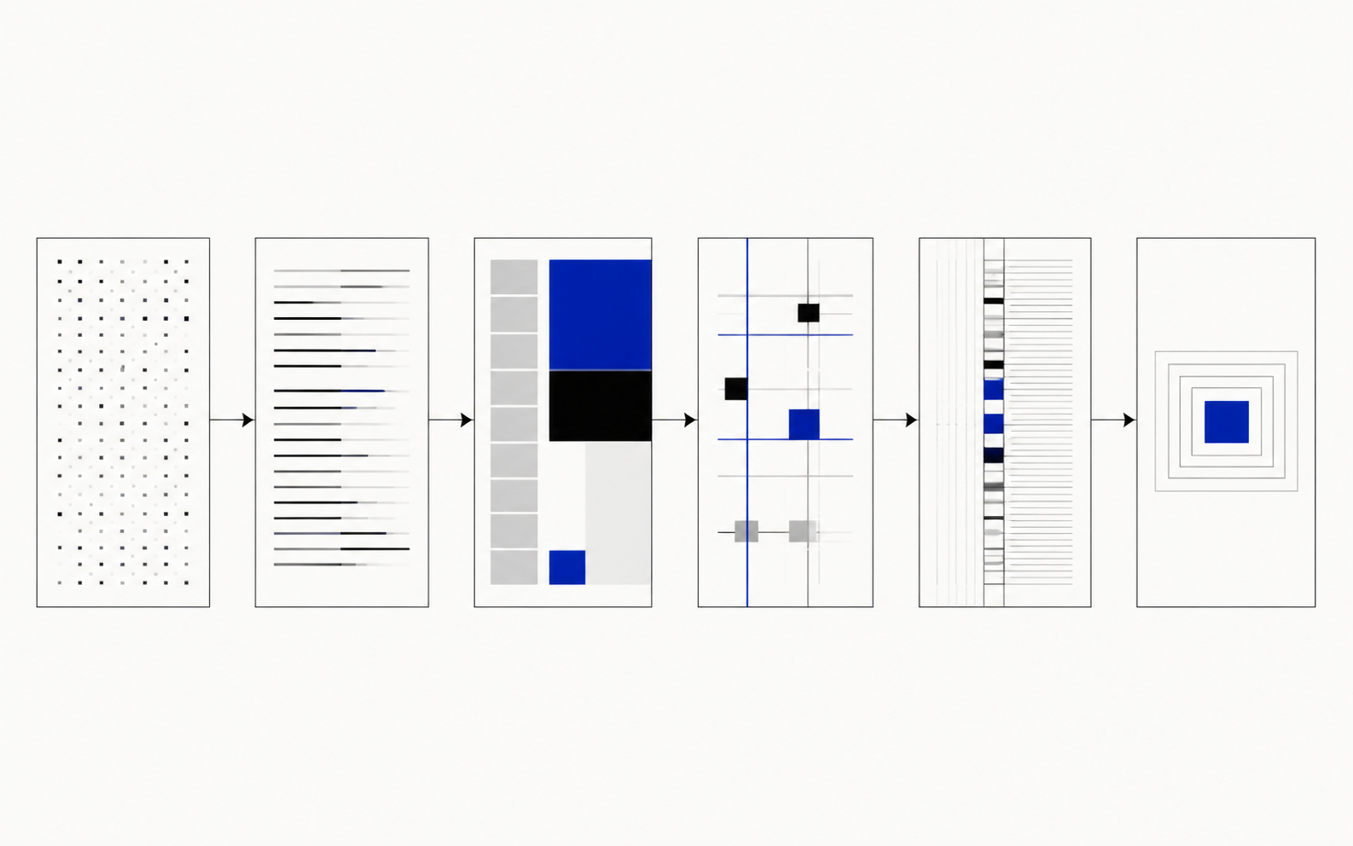
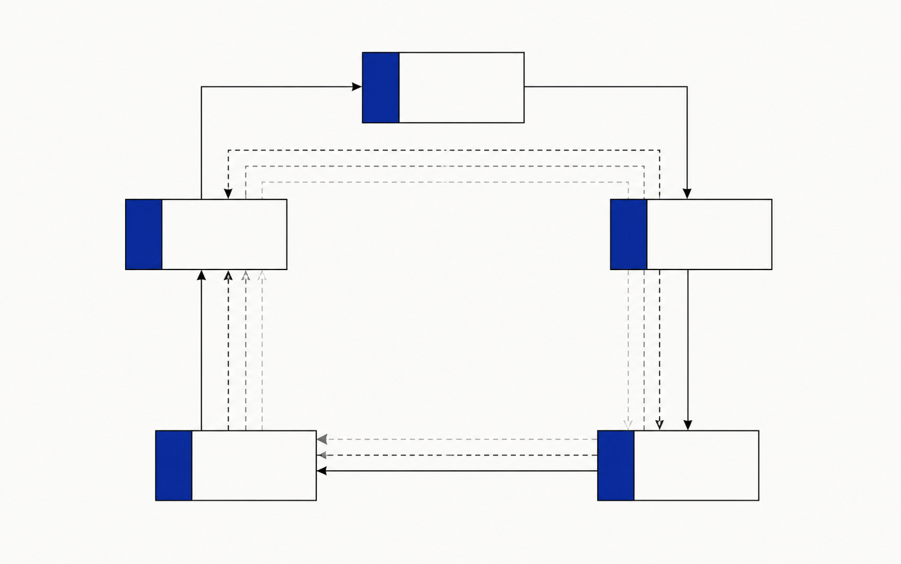
Agent Web｜70%
05
一次生成不等于完成，闭环验证才是工程交付
端到端交付链路
质量修复循环
静态校验
类型检查
测试 · 构建
评审
业务需求
结构化需求
流程激活
前端生成
质量验证
业务入口
重验
修复
≤ 3 轮
普通需求 5 文件 · 动态数据 7 文件
硬门禁禁写 · 软门禁人工复核 · 无效/异常 Repair 回滚
张琦 · 2026.07—08
Agent Web｜70%
Notes:
【Agent Web｜70%｜建议 1.25 分钟】
左侧链路把自然语言需求逐步送达业务入口；右侧质量环依次执行静态边界检查、typecheck、test、build 和 Reviewer。
普通需求固定生成 5 个文件，动态数据场景增加只读 API 客户端及测试，共 7 个文件。
诊断会生成稳定标识，每轮 Repair 只处理当前验证结果，并要求报告真实变更。
自动 Repair 最多三轮；耗尽后停止自动修复，硬门禁失败禁止写入，软门禁需人工复核与受限覆盖。
无效、协议异常或中断的 Repair 会恢复轮次前快照，避免污染暂存区。
转场：流水线是否真正有效，需要用足够复杂的金标案例来验证。
[Sources]
- commits 7c998cf, ee69a44, 540f684, d813164
- GenerationTargetContract 2.1 / FRONTEND_ONLY: 12d7ae2
- 05-end-to-end.png — OpenAI ImageGen 生成的无标签瑞士风格底图
- 05-quality-loop.png — OpenAI ImageGen 生成的无标签瑞士风格底图

Slide 6
Agent Web｜70%
06
复杂金标把“可生成”验证到“可运行”
金标案例
仓单、国债（解）质押申请
13
15
13
流程节点
流程连线
表单字段
覆盖流程、角色、附件、资金核查与动态数据，
验证完整业务场景。
2
6
附件组
参与角色
5 条业务规则 · 4 项资金核查 · 动态参考数据
张琦 · 2026.07—08
Agent Web｜70%
Notes:
【Agent Web｜70%｜建议 1.1 分钟】
金标案例选择了仓单、国债质押与解质押申请，而不是简单静态表单。
它覆盖 13 个节点、15 条连线、13 个字段、2 组附件和 6 类角色。
同时包含 5 条业务规则、4 项资金核查，以及账户、交易所、交易编码和品种等动态数据。
这个案例把流程定义、页面生成、质量验证、业务入口和样例发起链路放到同一套验收里。
转场：Agent 产物能够落地，还依赖 Platform 和 Business Base 提供可靠运行与业务承接。
[Sources]
- commit e7b1e9a
- outputs/仓单国债解质押流程定义.json
- business-base/frontend/src/modules/generated/sample
- scripts/provision-sample-workflow.mjs

Slide 7
Platform + Business Base｜30%
07
底座工作让 Agent 产物真正进入业务链路
Platform
01
可靠运行时
幂等 / CAS · 事务编排 / Outbox 接入 · 附件 · 会签
↓
Business Base
02
业务承接层
业务大厅后端支撑 · 入口配置 · 通用发起 · 动态参考数据
↓
Cross-module
03
完整业务闭环
Agent 生成 → 入口登记 → 发起流程 → 运行执行 → 知会反馈
Agent 生成 → 入口登记 → 发起流程 → 运行执行 → 知会反馈
张琦 · 2026.07—08
Platform + Business Base｜30%
Notes:
【Platform + Business Base｜30%｜建议 1.5 分钟】
Platform 侧持续完善运行时主线：从幂等与节点推进，到事务编排、Outbox 接入、附件和会签。
Business Base 侧重点完成业务大厅后端支撑、入口配置、可信身份、通用发起和动态参考数据，并与团队前端联调。
Agent 写入代码后自动登记业务入口；入口失败只重试配置，不重复写文件。
最终形成生成、配置、发起、执行和知会反馈的完整链路。
转场：完成这条链路后，我最大的成长不只是技术栈变宽，而是工程判断发生了变化。
[Sources]
- Platform: 6302bb7, c471a1b, 9c256cc, 5b53c75, a05d69a
- Business Base: 02fe89f, b7fb91b, 9415704, ef3f0d0, 364667a
- Agent entry registration: 573aae2

Slide 8
成长与思考
08
成长不只在技术栈，更在工程判断
功能能跑，只是起点。
还要追问边界是否明确、失败能否恢复、证据能否追溯。
01
技术成长
02
价值输出
03
优化建议
从流程后端到 Agent 全栈
把不确定性装进工程边界
让闭环持续可衡量
Java / Spring → Vue / NestJS / SSE → LLM Agent / 质量流水线
契约 · 人工门禁 · 幂等 · 诊断 · Repair · 回归验证
金标回归集 · 质量指标看板 · 失败分类 · 全链路可观测
张琦 · 2026.07—08
成长与思考
Notes:
【成长与思考｜建议 1.25 分钟】
技术上，我从 Java 流程运行时扩展到 Vue、NestJS、SSE、SQLite 和 Agent 工程。
更重要的是判断标准变化了：不只问功能能否跑，还要问边界是否明确、失败是否可恢复、证据是否可追溯。
价值输出集中在把模型不确定性放进契约、门禁、验证和回归体系中。
在现有闭环基础上，后续可继续沉淀金标回归集、质量指标和全链路可观测性。
转场：最后用一句话总结我的贡献，并说明后续发展方向。
[Sources]
- Cross-module Git history and current source review

Slide 9
09
三点收束
01
做成闭环
让 AI 能力落在可验证的业务结果上
自然语言 → 流程 → 代码 → 业务入口
02
做稳边界
契约、门禁、幂等、回归与恢复
Agent / AI 全栈
03
继续成长
保持对具体业务场景与团队需求的开放
秋招将优先关注 Agent / AI 全栈方向；如果公司后续有相匹配的业务场景与岗位，也期待结合双方发展方向继续沟通。
张琦 · 24 岁 · 苏州大学 · 计算机科学与技术
谢谢
Notes:
【收束｜建议 0.8 分钟】
实习期间，我重点把自然语言需求、流程配置、前端生成、质量验证和业务入口串成闭环。
过程中形成了对 Agent 工程边界、跨模块协作和复杂业务建模的系统认识。
秋招阶段我会优先关注 Agent 与 AI 全栈方向，同时保持对具体业务场景和团队需求的开放。
如果公司后续有相匹配的业务场景与岗位，也期待结合双方发展方向继续沟通。
转场：汇报结束，进入交流。
[Sources]
- Summary of repository-backed contributions

